Slide 1
Как оставить отзыв о работе учреждения на официальном сайте для размещения информации
о государственных (муниципальных) учреждениях (www.bus.gov.ru)

Slide 2
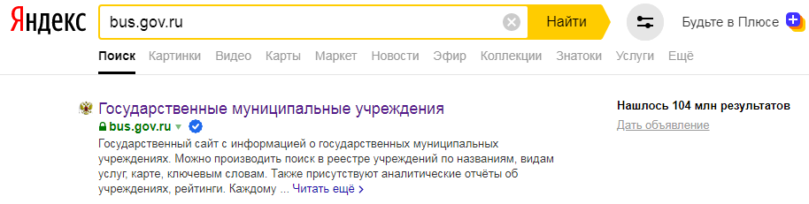
1. Для того чтобы оставить отзыв об учреждении необходимо:
1. В строке поиска набрать bus.gov.ru или бас гов

Slide 3
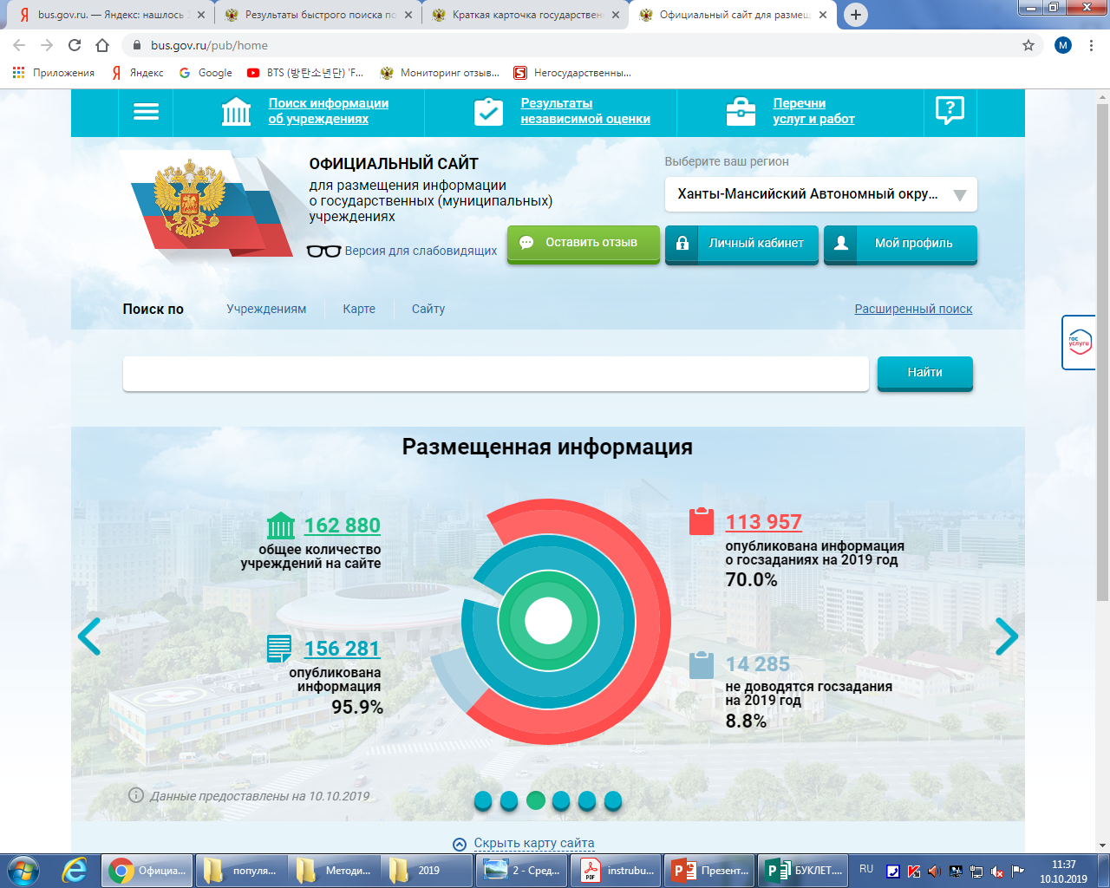
2. Выбрать сайт для размещения информации о государственных (муниципальных) учреждениях www.bus.gov.ru

Slide 4
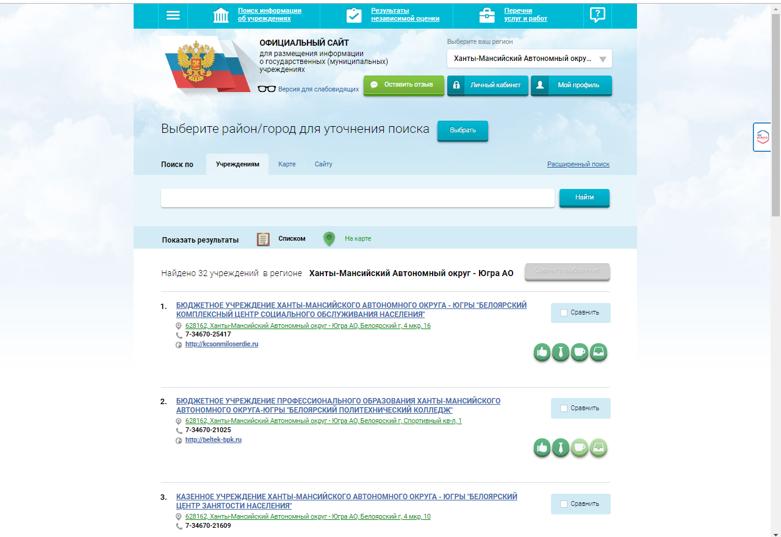
2. Выбрать регион

Slide 5
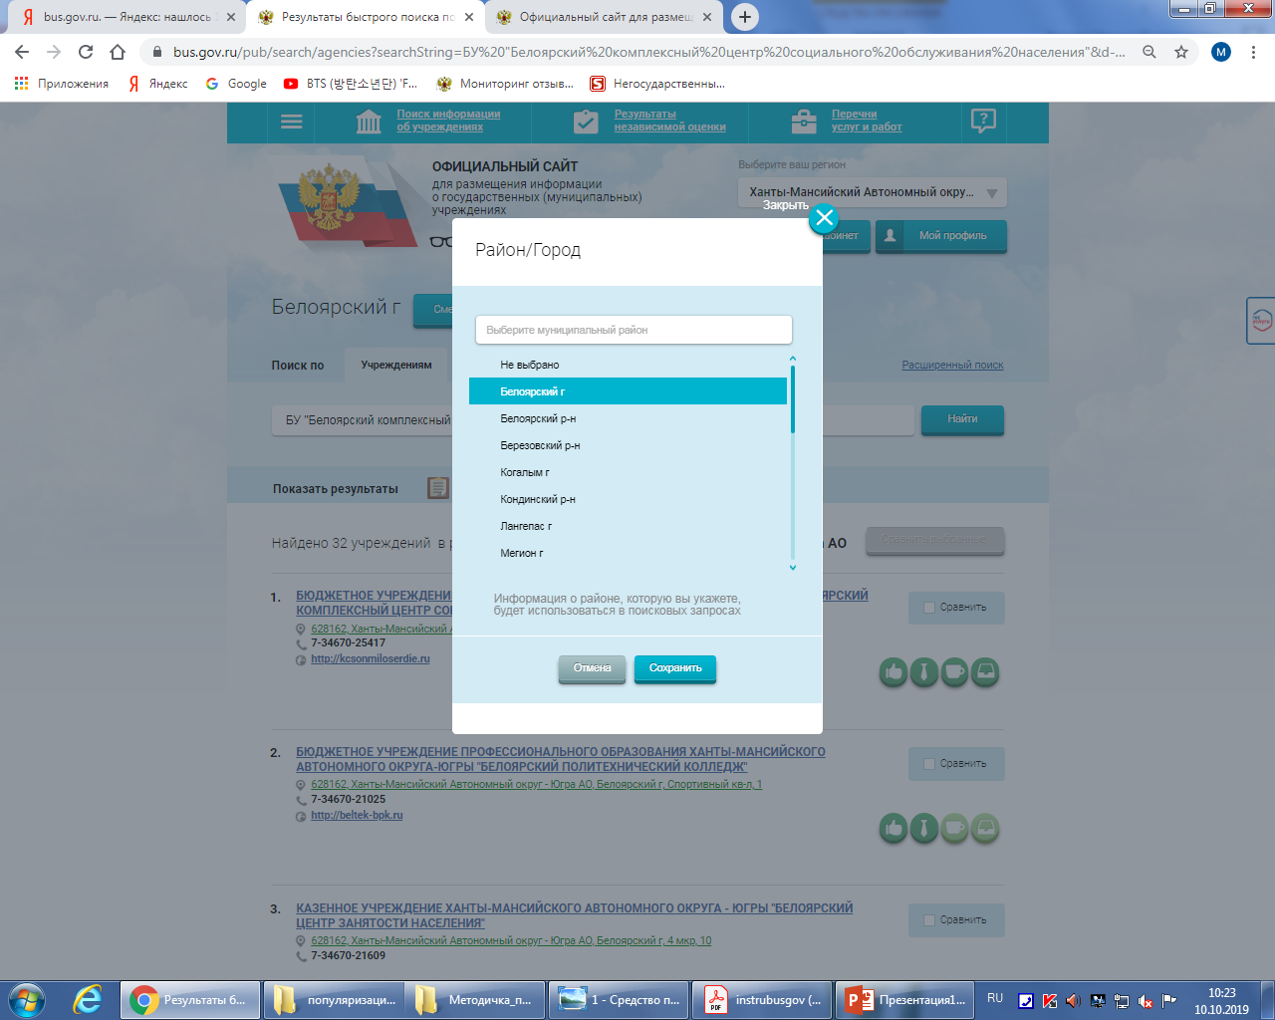
3. Выбрать район или город

Slide 6
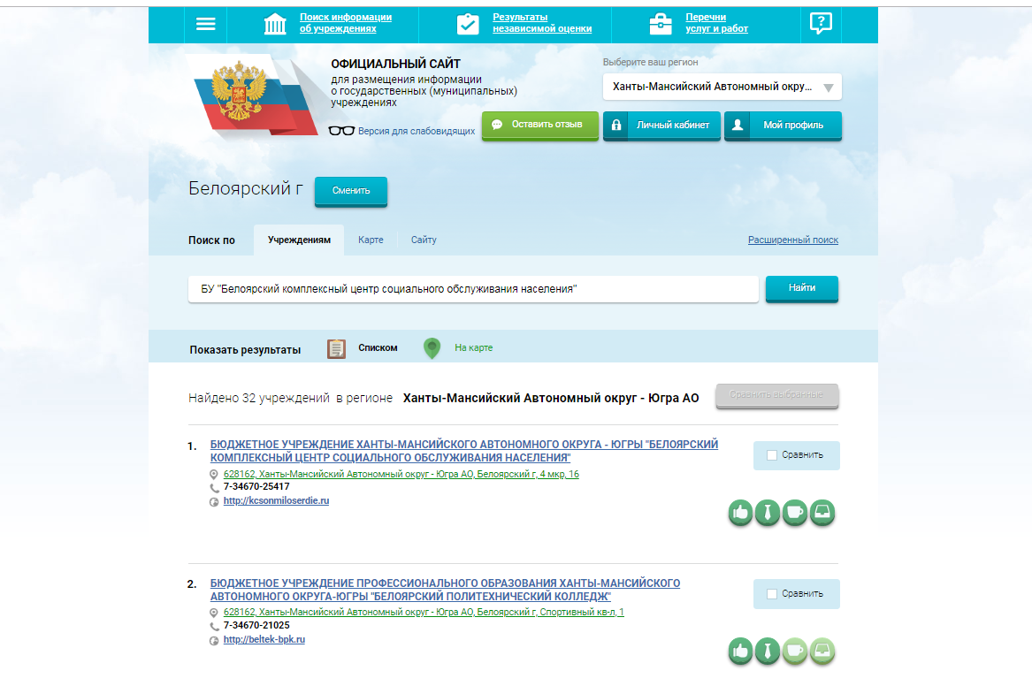
4. В строке поиска набрать наименование организации
В списке ниже выбрать интересующее учреждение

Slide 7
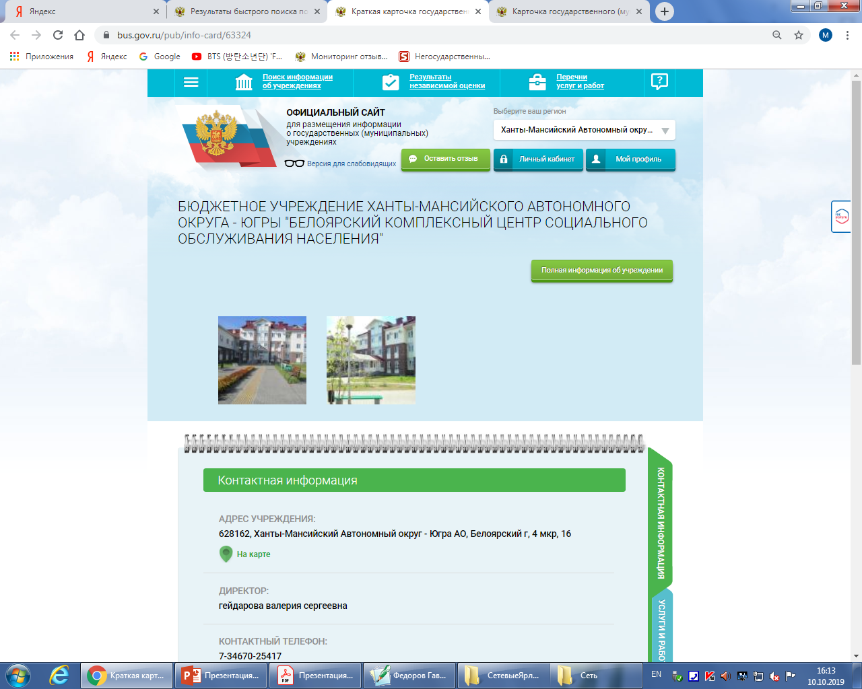
5. Открыть страницу учреждения

Slide 8
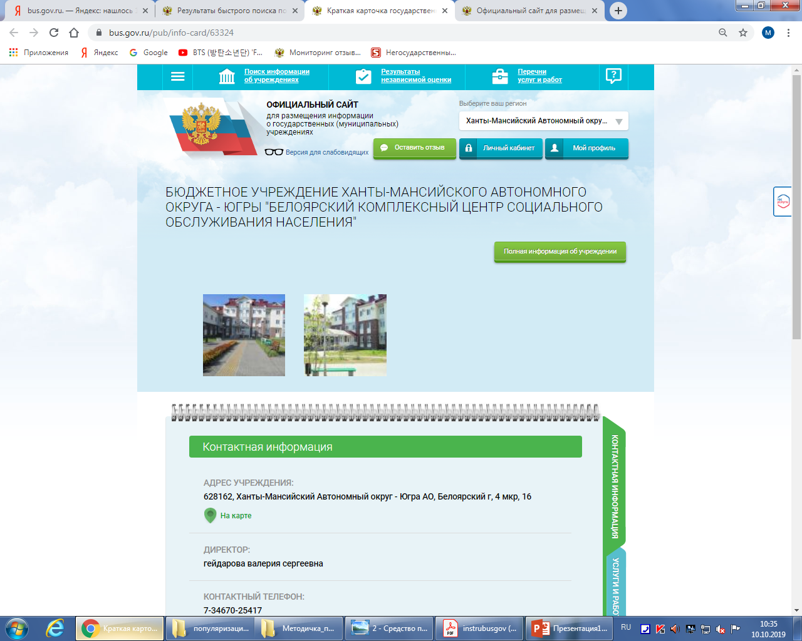
6. Выбрать кнопку«Оставить отзыв»

Slide 9
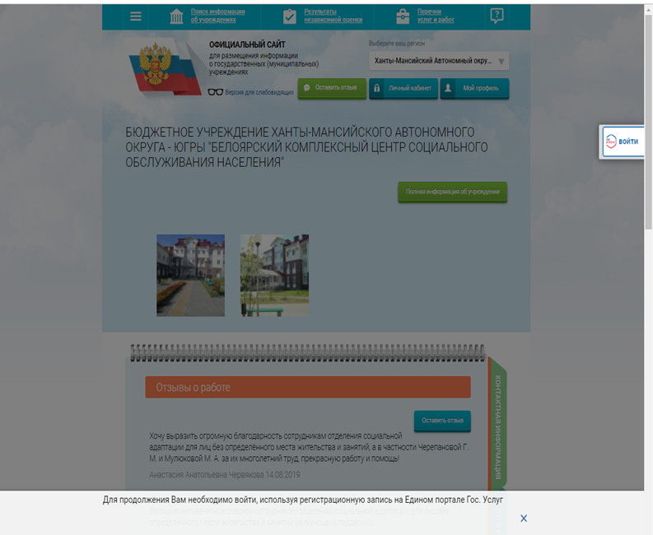
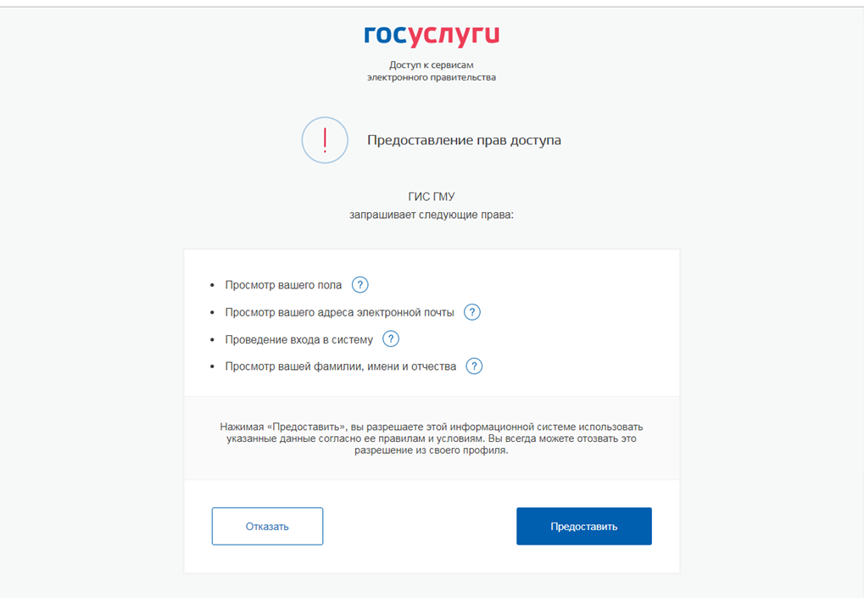
7. Для продолжения Вам необходимо войти, используя регистрационную запись на Едином портале Гос. услуг
1 шаг
2 шаг

Slide 10
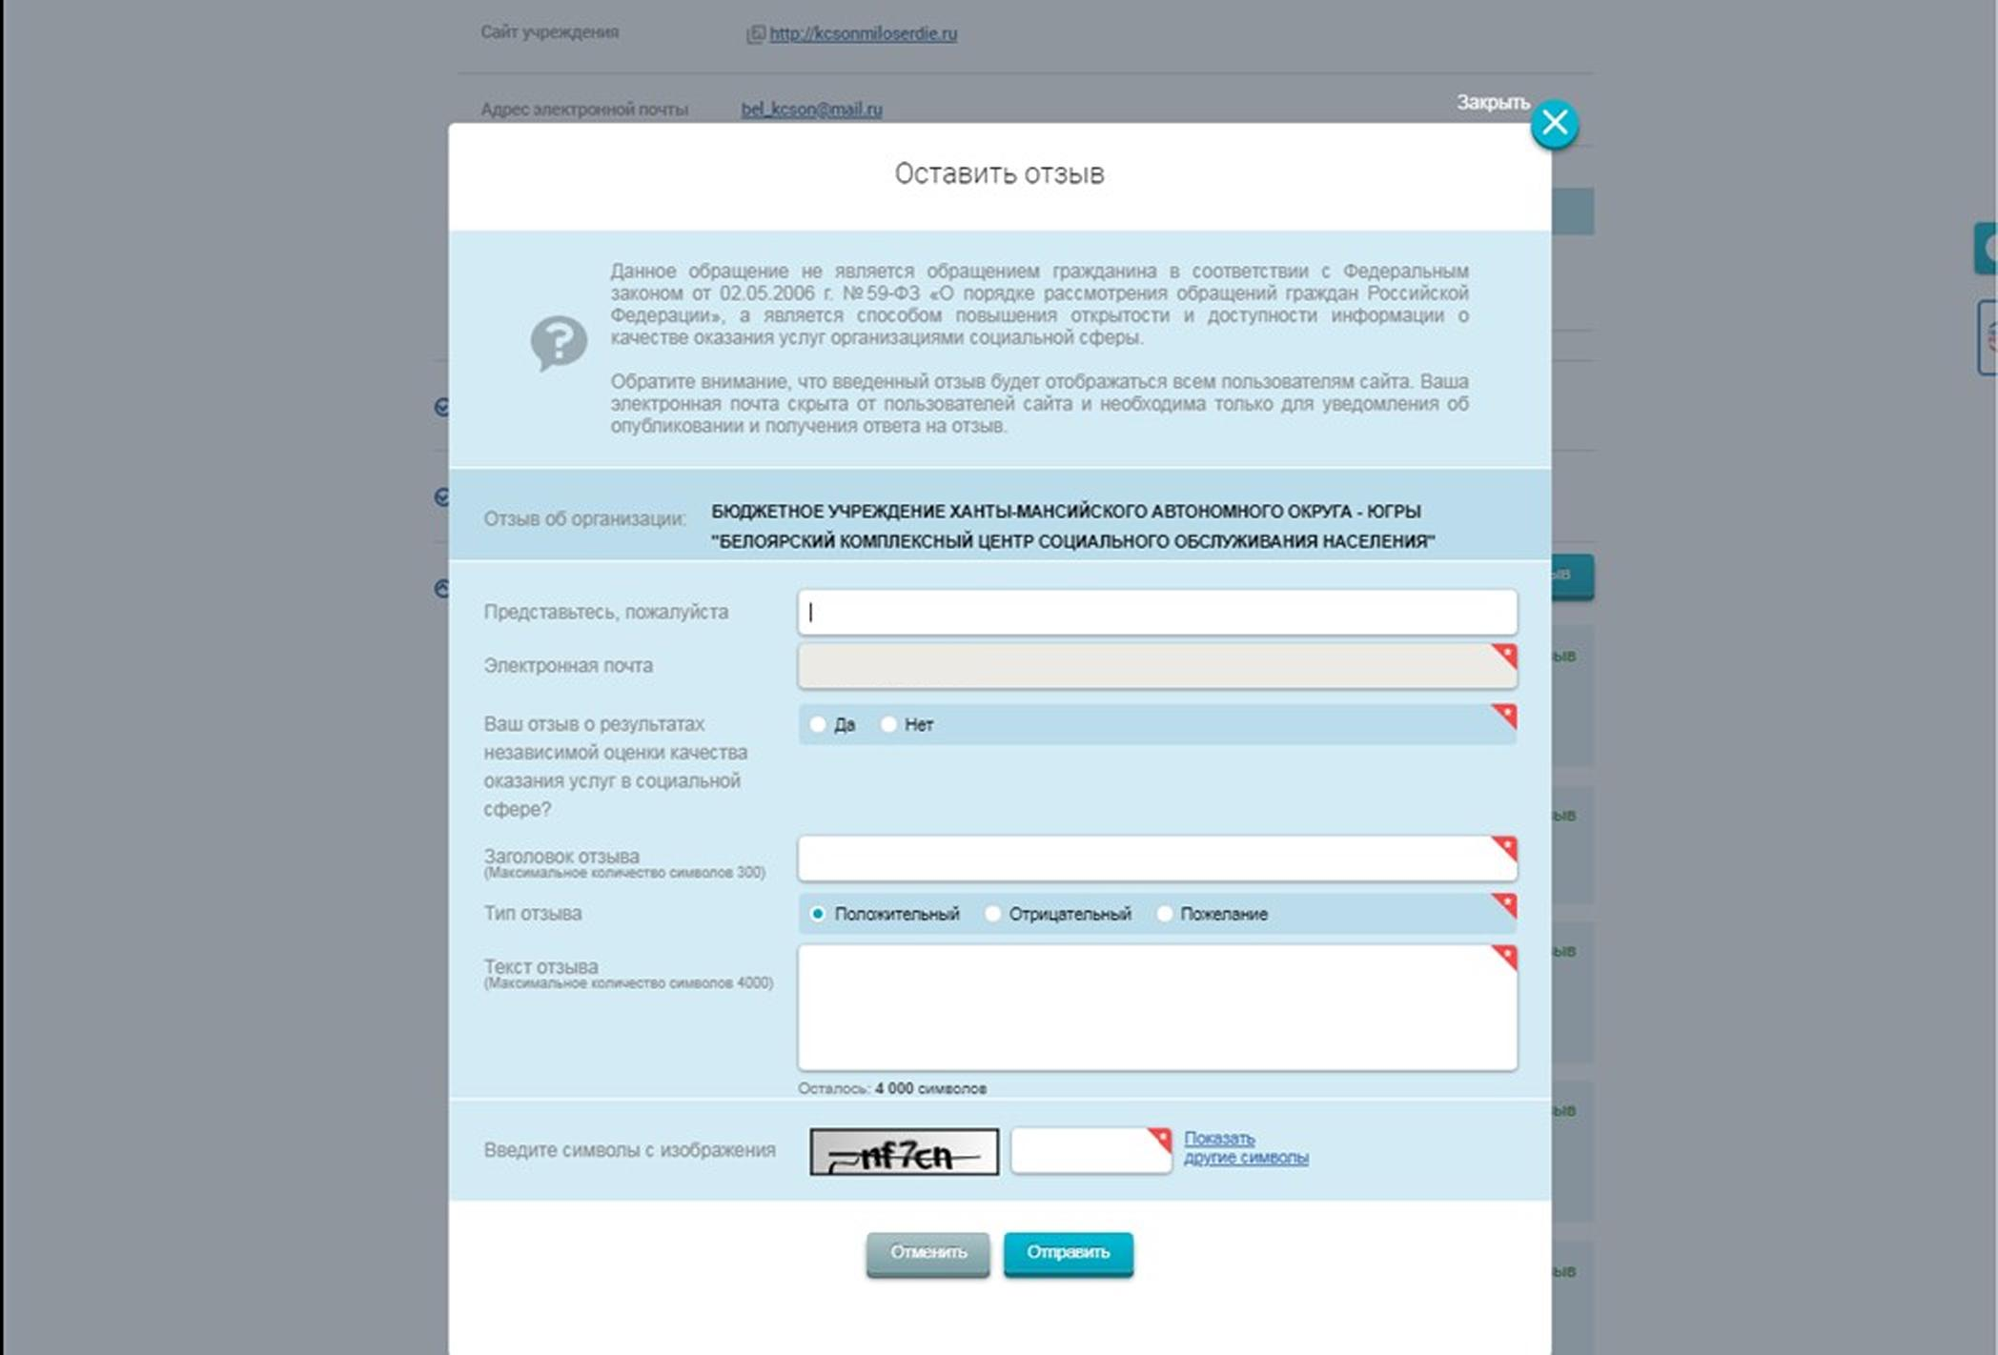
8. Заполнить форму, указав контактные данные для направления ответа учреждения

